Slide 1
BENCHMARKING
Buscando a Excelência através das
Melhores Práticas do Mercado

Slide 2
GERAL

Slide 3
Definição de Benchmarking
Benchmarking
Prática de Gestão
Método para comparar o desempenho de algum processo, prática de gestão ou produto da organização com o de um processo, prática ou produto similar, que esteja sendo executado de maneira mais eficaz e eficiente, na própria ou em outra organização, entender as razões do desempenho superior, adaptar à realidade da organização e implementar melhorias significativas. (FNQ – Comitê Temático)
Benchmark
Medida de referência ou de desempenho superior, referencial de excelência
Pode ser quantitativo, representado por um indicador de desempenho, ou qualitativo, descrito por um processo ou uma prática.
Notes:
___________________________________________________________
___________________________________________________________
___________________________________________________________
___________________________________________________________
___________________________________________________________
___________________________________________________________
___________________________________________________________
___________________________________________________________
___________________________________________________________
___________________________________________________________
___________________________________________________________
___________________________________________________________
___________________________________________________________
___________________________________________________________
___________________________________________________________
___________________________________________________________

Slide 4
Princípios do Benchmarking
Analogia
Reciprocidade
Medição
Validade
Os princípios formam a base metodológica para o Benchmarking
Notes:
___________________________________________________________
___________________________________________________________
___________________________________________________________
___________________________________________________________
___________________________________________________________
___________________________________________________________
___________________________________________________________
___________________________________________________________
___________________________________________________________
___________________________________________________________
___________________________________________________________
___________________________________________________________
___________________________________________________________
___________________________________________________________
___________________________________________________________
___________________________________________________________

Slide 5
Código de Conduta de Benchmarking
Orientar a realização do Benchmarking, mantendo um nível de profissionalismo, transparência e eficácia.
Complemento aos princípios éticos da empresa
Princípio da Legalidade
Princípio da Troca
Princípio da Confidencialidade
Princípio do Uso
Princípio do Contato
Princípio da Preparação
Princípio da Conclusão
Princípio da Compreensão e Ação
Fonte: IBC / APQC

Slide 6
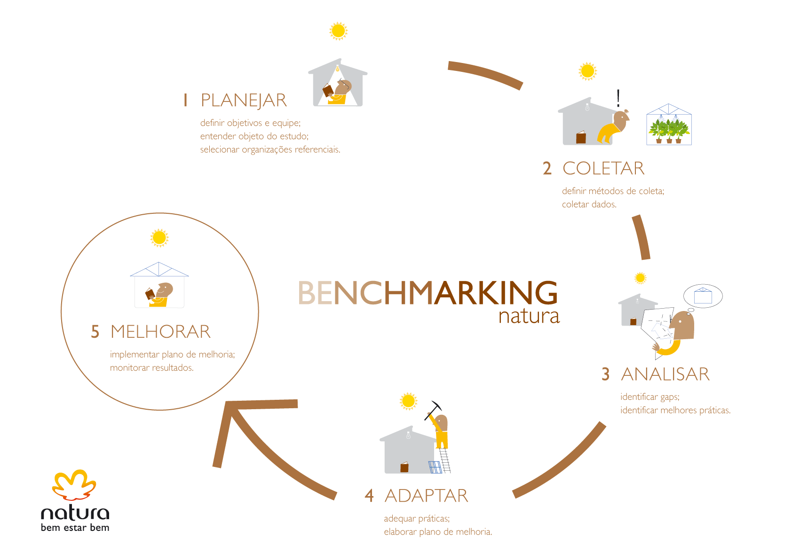
Metodologia Natura de Benchmarking
Notes:
___________________________________________________________
___________________________________________________________
___________________________________________________________
___________________________________________________________
___________________________________________________________
___________________________________________________________
___________________________________________________________
___________________________________________________________
___________________________________________________________
___________________________________________________________
___________________________________________________________
___________________________________________________________
___________________________________________________________
___________________________________________________________
___________________________________________________________
___________________________________________________________

Slide 7
Procedimento Natura de Benchmarking
Disciplinar a prática do Benchmarking, orientando a execução dos estudos
Objetivo
Entradas do Processo
Requisitos
Descrição
- Responsabilidades
- Conceito de Benchmarking
- Metodologia
- Documentação e divulgação
- Alimentação aos BSC, SMIN ou GRI
- Como receber visita de Benchmarking
Saídas
Indicadores
Referências
Anexos
Notes:
___________________________________________________________
___________________________________________________________
___________________________________________________________
___________________________________________________________
___________________________________________________________
___________________________________________________________
___________________________________________________________
___________________________________________________________
___________________________________________________________
___________________________________________________________
___________________________________________________________
___________________________________________________________
___________________________________________________________
___________________________________________________________
___________________________________________________________
___________________________________________________________

Slide 8
FASE 1
PLANEJAR

Slide 9

Definindo o Objeto do Estudo
Onde Aplicar o Benchmarking?
Processo
Prática
de Gestão
Produto
Os estudos devem
estar alinhados aos
objetivos estratégicos
e às prioridades
da organização!
Desempenho
(*)
(∗) Lembrar que é um tipo
limitado de Benchmarking

Slide 10
Definindo o Objeto do Estudo
Relação com os
Objetivos Estratégicos e FCS
Resultados da Avaliação PNQ
Desempenho
Organizacional
Necessidades das Partes Interessadas
Aprendizado
Organizacional
Para os Processos
Candidatos, considerar...
Baixo nível da satisfação dos clientes
Alta taxa de defeitos
Ciclos de tempo muito longos
Alto nível de pressão competitiva
Alta contribuição nos custos
Metas não
Alcançadas

Slide 11
Definindo o Objetivo do Estudo
Definir, claramente, os objetivos que se pretende alcançar com o estudo!
A definição correta dos objetivos definirá a abrangência e a profundidade do estudo e, consequentemente, a composição da equipe, os indicadores de desempenho a serem utilizados e os critérios para escolha dos parceiros!
Foco
nos
processos
Notes:
___________________________________________________________
___________________________________________________________
___________________________________________________________
___________________________________________________________
___________________________________________________________
___________________________________________________________
___________________________________________________________
___________________________________________________________
___________________________________________________________
___________________________________________________________
___________________________________________________________
___________________________________________________________
___________________________________________________________
___________________________________________________________
___________________________________________________________
___________________________________________________________

Slide 12
Definir a Equipe de Benchmarking
Perfil dos Membros
Conhecem o objeto do estudo
Conhecem a metodologia de Benchmarking
Estão envolvidos com os principais problemas existentes
no objeto do estudo
Possuem relacionamento com entidades e associações
técnicas
Têm habilidades em pesquisa e análise e solução
de problemas
Possuem habilidades de relacionamento inter-pessoal e
credibilidade
Têm autonomia para decidir

Slide 13
Entender o Objeto do Estudo
Objeto é um Processo
Nenhum estudo de Benchmarking deverá ser feito antes que o processo a ser comparado tenha sido claramente entendido!
Limites do processo
SIPOC
Fluxogramas
Procedimentos
Infra-estrutura
Fatores humanos e culturais
Indicadores e seus perfis
Resultados
Notes:
___________________________________________________________
___________________________________________________________
___________________________________________________________
___________________________________________________________
___________________________________________________________
___________________________________________________________
___________________________________________________________
___________________________________________________________
___________________________________________________________
___________________________________________________________
___________________________________________________________
___________________________________________________________
___________________________________________________________
___________________________________________________________
___________________________________________________________
___________________________________________________________

Slide 14
Definição dos Indicadores
Tempo de
ciclo
Produtividade
Qualidade
Satisfação
de cliente
Custo
Desempenho
Relacionados diretamente aos objetivos do estudo
Escolher os mais críticos dentre os relevantes.
Entender seu Perfil (como é formado e obtido)
Entender o nível atual a ser usado como referência
Não utilizar muitos indicadores para não perder o foco!

Slide 15
Normalizando as Informações
Utilizando fatores de comparabilidade
Exemplo: Central de Atendimento ao Cliente
Indicador: Tempo de espera para ser atendido
Fatores de Comparabilidade
Tornar os resultados comparáveis
Quantidade de clientes potenciais
Quantidade de clientes atendidos por dia
Mix de produtos a serem atendidos

Slide 16
Identificando os Referenciais
Fontes de Informação
Fundação Nacional da Qualidade
Relatórios da Gestão de empresas premiadas no PNQ
Grupos de Benchmarking
Associações ou Federações de negócio
Revistas e jornais especializados
Bases de dados públicas
Publicações técnicas
Relatórios anuais e balanços financeiros
Relatórios especializados (genérico ou específico)
Congressos, seminários, feiras e exposições
Funcionários experientes / com relacionamento no mercado
Consultores
Clientes e fornecedores
Notes:
___________________________________________________________
___________________________________________________________
___________________________________________________________
___________________________________________________________
___________________________________________________________
___________________________________________________________
___________________________________________________________
___________________________________________________________
___________________________________________________________
___________________________________________________________
___________________________________________________________
___________________________________________________________
___________________________________________________________
___________________________________________________________
___________________________________________________________
___________________________________________________________

Slide 17
A Escolha dos Referenciais
Que atributos a organização deve ter para ser
considerada um Referencial de Benchmarking?
Estabelecer critérios para definir o “rigor”
Não escolha uma organização por comodidade!
Recomenda-se escolher mais de uma organização
- Pelo menos três organizações
A disponibilidade de recursos é um aspecto crítico!
Notes:
___________________________________________________________
___________________________________________________________
___________________________________________________________
___________________________________________________________
___________________________________________________________
___________________________________________________________
___________________________________________________________
___________________________________________________________
___________________________________________________________
___________________________________________________________
___________________________________________________________
___________________________________________________________
___________________________________________________________
___________________________________________________________
___________________________________________________________
___________________________________________________________

Slide 18
Critérios para Escolha das Organizações
Genéricos: definem a pertinência e as características
das organizações referenciais.
- Exemplos de Critérios Genéricos podem incluir: estar em
uma determinada região, utilizar o Modelo do PNQ, ser
certificada ISO 9001:2000, não ser concorrente, ser do ramo
de cosméticos, comercializar através de venda direta, etc.
Específicos: definem a pertinência dos processos a
serem comparados e das informações comparativas.
- Exemplos de Critérios Específicos podem incluir: ter processo
excelente de faturamento, faturamento ser parte de ERP
e emitir mais de 10.000 faturas por mês
Notes:
___________________________________________________________
___________________________________________________________
___________________________________________________________
___________________________________________________________
___________________________________________________________
___________________________________________________________
___________________________________________________________
___________________________________________________________
___________________________________________________________
___________________________________________________________
___________________________________________________________
___________________________________________________________
___________________________________________________________
___________________________________________________________
___________________________________________________________
___________________________________________________________

Slide 19
Escolha das Organizações Referenciais
Selecione as organizações que sejam:
- As mais comparáveis considerando os critérios
genéricos e específicos definidos
- As melhores após levantamento inicial de dados
- As mais dispostas a cooperar no estudo
Priorizar!
Sempre contate o Jurídico para verificar qualquer impedimento legal com relação às organizações escolhidas!
Notes:
___________________________________________________________
___________________________________________________________
___________________________________________________________
___________________________________________________________
___________________________________________________________
___________________________________________________________
___________________________________________________________
___________________________________________________________
___________________________________________________________
___________________________________________________________
___________________________________________________________
___________________________________________________________
___________________________________________________________
___________________________________________________________
___________________________________________________________
___________________________________________________________

Slide 20
FASE 2
COLETAR

Slide 21
Definir os Métodos de Coleta
Estabelecer critérios para definir os melhores
métodos de coleta, considerando os objetivos
do estudo e as limitações de recursos!
Utilizar fontes internas (unidades, funcionários)
Utilizar o Centro de Informações da empresa (CIB)
Buscar informações do mercado
Cerca de 70% das informações são de domínio público
ou encontram-se disponível internamente na empresa!!
Empresas especializadas podem buscar essas informações. No entanto, ninguém melhor que a Equipe do estudo de Benchmarking para saber exatamente o que é necessário.
Notes:
___________________________________________________________
___________________________________________________________
___________________________________________________________
___________________________________________________________
___________________________________________________________
___________________________________________________________
___________________________________________________________
___________________________________________________________
___________________________________________________________
___________________________________________________________
___________________________________________________________
___________________________________________________________
___________________________________________________________
___________________________________________________________
___________________________________________________________
___________________________________________________________

Slide 22
Métodos para a Coleta de Dados
Contato
Visitas,
Tele e Vídeo
Conferências,
Questionário
Relevância
Motivação
Custo
Estudos
Encomendados
Pesquisas, Base de dados
Domínio público
Publicações, Relatórios, Base de dados
Informações internas
Estudos, Relatórios, Análises, Indicações
Monitoramento informal
Leitura de jornais e revistas, TV, conferências, feiras

Slide 23
Planejamento da Coleta
Entender claramente os aspectos legais envolvidos
Contate as organizações referenciais (carta modelo) e explique os objetivos do estudo
- Tempo, pessoas, unidades
Motive as organizações a ficarem interessadas
- Mostre as vantagens e benefícios de participar
Determine os métodos mais adequados de coleta
Prepare um questionário e envie às organizações
Análise as respostas do questionário antes da visita, caso a mesma tenha sido definida como um método de coleta
Notes:
___________________________________________________________
___________________________________________________________
___________________________________________________________
___________________________________________________________
___________________________________________________________
___________________________________________________________
___________________________________________________________
___________________________________________________________
___________________________________________________________
___________________________________________________________
___________________________________________________________
___________________________________________________________
___________________________________________________________
___________________________________________________________
___________________________________________________________
___________________________________________________________

Slide 24
Questionário de Benchmarking
O questionário é vital para a obtenção das informações comparativas e, caso a visita seja necessária, ajudará na definição do escopo e na preparação das organizações.
Questionário
- Indicadores
- Freqüência
- # de empregados
Normalmente é específico. Algumas regras gerais:
Deve ser objetivo, simples e razoavelmente curto
A ordem das questões é importante para manter o interesse
Combinar perguntas abertas, fechadas e múltipla-escolha
Teste as perguntas internamente antes de enviá-las
Esteja preparado para responder as mesmas perguntas

Slide 25
Visita às Organizações Referenciais
Preparação para a visita
Analisar respostas do questionário
Definir agenda e tópicos para a visita
Preparar um perfil das organizações referenciais
Definir o papel de cada membro da equipe
Realização da visita
Registrar todas as informações obtidas
Solicitar planos futuros das organizações
Fazer reunião de encerramento com as organizações
Fazer reunião de conclusão da visita
Notes:
___________________________________________________________
___________________________________________________________
___________________________________________________________
___________________________________________________________
___________________________________________________________
___________________________________________________________
___________________________________________________________
___________________________________________________________
___________________________________________________________
___________________________________________________________
___________________________________________________________
___________________________________________________________
___________________________________________________________
___________________________________________________________
___________________________________________________________
___________________________________________________________

Slide 26
FASE 3
ANALISAR

Slide 27
Análise dos Dados
A determinação precisa dos gaps de desempenho e das
melhores práticas dos referenciais é a essência e o principal benefício do estudo de Benchmarking.
Entender os resultados (saber interpretar)
Identificar as melhores práticas:
- Metodologias, ferramentas, infra-estrutura, sistemas de informação,
cultura, clima, estilos de liderança, etc.
Analisar a coerência dos resultados
- Verificar se os mesmos são realísticos e confiáveis
Analisar a comparabilidade:
- Normalizar os dados colocando-os na mesma base de
comparação: comparar “laranja com laranja”
Analisar as diferenças que podem ser resolvidas imediatamente e
com o mínimo de recursos!
Notes:
___________________________________________________________
___________________________________________________________
___________________________________________________________
___________________________________________________________
___________________________________________________________
___________________________________________________________
___________________________________________________________
___________________________________________________________
___________________________________________________________
___________________________________________________________
___________________________________________________________
___________________________________________________________
___________________________________________________________
___________________________________________________________
___________________________________________________________
___________________________________________________________

Slide 28
FASE 4
ADAPTAR
Notes:
___________________________________________________________
___________________________________________________________
___________________________________________________________
___________________________________________________________
___________________________________________________________
___________________________________________________________
___________________________________________________________
___________________________________________________________
___________________________________________________________
___________________________________________________________
___________________________________________________________
___________________________________________________________
___________________________________________________________
___________________________________________________________
___________________________________________________________
___________________________________________________________

Slide 29
Imperativo do Benchmarking
"É arriscado copiar. É preciso compreender a teoria
do que se deseja fazer".
"Adapte, não adote".
W. Edwards Deming
Não existem duas organizações idênticas, mesmo tendo
atividades similares. Os métodos de uma não são
diretamente transferíveis para a outra sem que haja um exame rigoroso de áreas que precisam ser adaptadas com base nas necessidades específicas e na cultura.

Slide 30
O que e como Adaptar?
As melhores práticas podem ser incorporadas?
O que pode ser mudado para poder incorporar as
melhores práticas identificadas?
Como as mudanças podem ser implementadas?
Existem barreiras à mudança?
Qual o impacto da mudança no negócio?
Quanto vai custar a mudança?
Quanto tempo vai demorar?
Propor alternativas de solução!
Vale a pena?
Notes:
___________________________________________________________
___________________________________________________________
___________________________________________________________
___________________________________________________________
___________________________________________________________
___________________________________________________________
___________________________________________________________
___________________________________________________________
___________________________________________________________
___________________________________________________________
___________________________________________________________
___________________________________________________________
___________________________________________________________
___________________________________________________________
___________________________________________________________
___________________________________________________________

Slide 31
Definir Metas e Planos
As metas e os planos devem estar totalmente integrados
ao Planejamento Estratégico apoiando assim, a Missão,
a Visão e as metas globais da empresa.
Considerar as melhorias que podem ser implementadas
mais facilmente e com um mínimo de recursos conforme
análise realizada na Fase 3
Definir o momento adequado da implementação
Utilizar a ferramenta 5W2H
Considerar no plano a realização de um piloto
Notes:
___________________________________________________________
___________________________________________________________
___________________________________________________________
___________________________________________________________
___________________________________________________________
___________________________________________________________
___________________________________________________________
___________________________________________________________
___________________________________________________________
___________________________________________________________
___________________________________________________________
___________________________________________________________
___________________________________________________________
___________________________________________________________
___________________________________________________________
___________________________________________________________

Slide 32
FASE 5
MELHORAR

Slide 33
Implementação dos Planos
Equipe de Implementação
Provavelmente com alguns membros distintos da EEB em função das habilidades necessárias para a implementação das mudanças.
Coordenação da implementação
Dono do Processo ou Gerente da Área
Monitorar os resultados
Garantir que as ações planejadas estão efetivamente
melhorando os resultados

